Slide 1
第七章半导体的接触现象
大连理工大学微电子学院
张贺秋
Notes:
同学们好！从本节开始学习半导体接触现象。

Slide 2
半导体器件基本结构
肖特基接触
半导体与金属接触
欧姆接触
第七章
半导体接触现象
同质结接触
半导体与半导体接触
异质结接触
半导体与介质材料体接触
第八章 半导体表面
Notes:
半导体的接触现象是研究和设计半导体器件的基础，也是半导体器件的基本结构。有》半导体与金属接触，包括肖特基接触》和欧姆接触》，半导体与半导体接触》，包括同种半导体材料的同质结接触》和不同半导体材料的异质结接触》，金属和半导体接触，半导体和半导体接触是第七章的内容。半导体与介质材料接触，将在第八章半导体表面学习。第七章和第八章研究的是半导体基础结构中载流子的输运特性。

Slide 3
7.1 外电场中半导体
Notes:
先来分析半导体处在外电场中时，半导体中载流子、电场、电势、能带在空间上的分布情况。

Slide 4
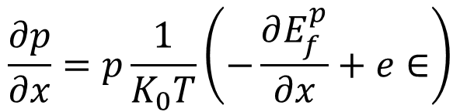
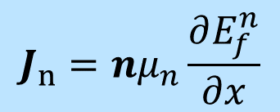
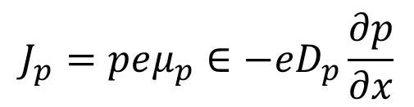
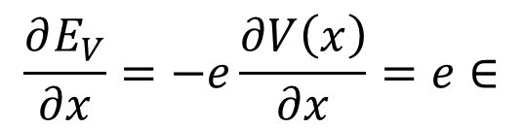
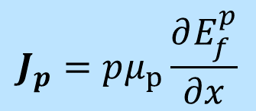

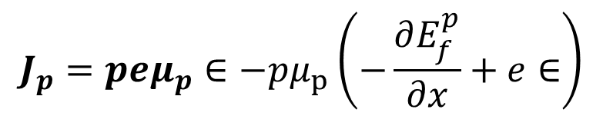
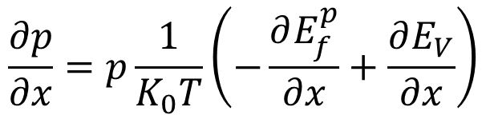
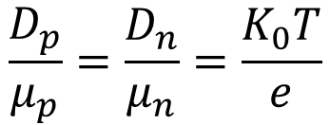
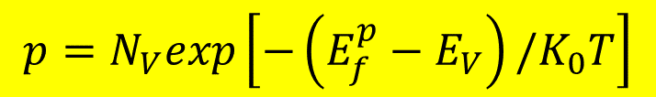
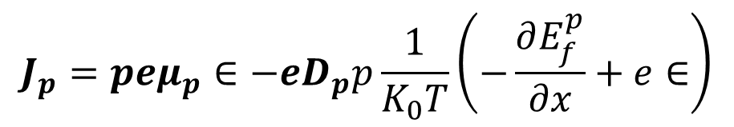
外电场中半导体电流密度
$$\frac{∂p}{∂x}=p\frac{1}{K_{0}T}\left(−\frac{∂E_{f}^{p}}{∂x}+e∈\right)$$
$$J_{p}=peμ_{p}∈−{eD}_{p}\frac{∂p}{∂x}$$
$$J_{p}=peμ_{p}∈−{eD}_{p}p\frac{1}{K_{0}T}\left(−\frac{∂E_{f}^{p}}{∂x}+e∈\right)$$
$$p=N_{V}exp\left[−\left(E_{f}^{p}−E_{V}\right)/K_{0}T\right]$$
$$\frac{∂p}{∂x}=p\frac{1}{K_{0}T}\left(−\frac{∂E_{f}^{p}}{∂x}+\frac{∂E_{V}}{∂x}\right)$$
$$\frac{D_{p}}{μ_{p}}=\frac{D_{n}}{μ_{n}}=\frac{K_{0}T}{e}$$
$$J_{p}=peμ_{p}∈−pμ_{p}\left(−\frac{∂E_{f}^{p}}{∂x}+e∈\right)$$
$$E_{V}=E_{V0}−eV\left(x\right)$$
$$\frac{∂E_{V}}{∂x}=−e\frac{∂V\left(x\right)}{∂x}=e∈$$
$$J_{p}=pμ_{p}\frac{∂E_{f}^{p}}{∂x}$$
$$J_{n}=nμ_{n}\frac{∂E_{f}^{n}}{∂x}$$
Notes:
先分析一下外电场中半导体电流密度。以半导体中的空穴电流密度为例。从前面章节知道，半导体中的空穴电流密度》包括电场作用下的漂移电流和存在密度梯度的扩散电流。
半导体中的空穴密度可以用下面公式表示》。假设无温度梯度存在，即半导体内部的各处温度相同等于环境温度。则获得空穴密度随位置变化》公式。公式中空穴的准费米能级和价带顶是随位置变化的函数。半导体中如果存在电场，则在不同的位置电子的电势能随位置变化。半导体中的电子能量都将叠加电子的电势能。价带顶能量Ev》也将叠加一个电子的电势能，即电子电荷量-e，乘以电子的电势V（x）。依据此公式》价带顶能级随x变化的函数等于单位电荷e乘以半导体中的电场。则空穴密度》随x变化的公式写成空穴准费米能级随位置变化和电场的函数。
空穴的电流密度公式就变为下面形式》。再依据爱因斯坦关系》。注意一点就是爱因斯坦关系适用于非简并半导体。因此下面的结果也是仅适用于非简并半导体。代入爱因斯坦关系，空穴电流密度为》，则最终得到》空穴电流密度等于空穴密度乘以空穴迁移率乘以空穴准费米能级随位置变化函数。同样》能够得到电子电流密度公式与电子密度乘以电子迁移率乘以电子准费米能级随位置变化函数。
热平衡时，电子费米能级和空穴费米能级是同一个费米能级。电子电流密度和空穴电流密度和为零，所以费米能级随位置不发生变化，费米能级处处相等。如果半导体中存在空穴电流和电子电流，则代表空穴分布的空穴准费米能级和代表电子分布的电子准费米能级随着位置而变化。

Slide 5




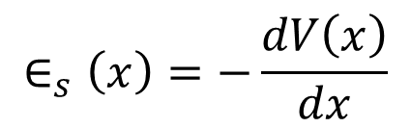












7.1 外电场中的半导体
热平衡：$ρ=e\left(p_{0}+N_{d}−n_{d}−n_{0}\right)$
均匀掺杂
+
+
+
+
+
+
+
-
-
-
-
-
-
-
有外电场：$ρ=e\left(p+N_{d}−n_{d}−n\right)$<0
V>0
n
$$∈_{s}$$
$$∈_{s0}$$
$$E_{C}\left(x\right)=E_{C0}+U\left(x\right)$$
E
x
$$E_{C}$$
n
$$V$$
n_{s}
$$E_{f}$$
$$V_{s}$$
$$∈_{s}\left(x\right)=−\frac{dV\left(x\right)}{dx}$$
$$E_{d}$$
n₀
$$E_{i}$$
x
$$E_{V}$$
x
$$U$$
p
$$U\left(x\right)=−eV\left(x\right)$$
$$E_{V}\left(x\right)=E_{V0}+U\left(x\right)$$
p₀
x
p_{s}
$$U_{s}$$
x
Notes:
下面以》均匀单一掺杂的n型半导体为例进行分析。
无外加电场时，热平衡条件下，均匀单一掺杂n型半导体中的空间电荷处处等于零。》$ρ=e\left(p0+Nd−nd−n0\right)$=0,就是半导体的电中性条件
有外电场时，半导体内部的载流子将发生重新分布，引起空间电荷出现。在此要分析的就是有外电场时，半导体内部的载流子、电场、电势及能带的分布情况。
在半导体的左侧放置一块金属》，金属表面距离半导体表面有一定的距离。假设金属和半导体之间处于真空状态。形成了金属/真空绝缘层/半导体的结构。在金属和半导体的右侧之间》施加正电压V，半导体右侧接地，电压为0V。这样金属、真空绝缘层、半导体及电气连接形成一个统一的系统。这个系统达到稳态时，处于热平衡状态。可以将金属/真空绝缘层/半导体看做一个电容器结构。由于电压的存在，使金属和半导体中的载流子发生了再分布，由于金属和半导体之间是真空绝缘层，稳态时无电流存在。
由于施加的是正电压，在金属的右侧表面积累正电荷》，在半导体的左侧积累负电荷》，就是在半导体的左侧有电子的积累。可见半导体左侧电子密度增加，电子密度增加则空穴密度减小，出现了负空间电荷。》$ρ=e\left(p+N_{d}−n_{d}−n\right)<0。$半导体与金属的特性不同，负电荷不能完全积累在表面，电子密度随着向半导体内部深入而减小。直至减小到无外电场时半导体中电子的密度。由于空间电荷的出现，半导体内部形成电场。而且在半导体表面，电场值最大。判断一下，半导体中电场的方向如何。施加正电压，正电荷都处在金属的表面，负电荷都处在半导体中，电场的指向是从金属的正电荷指向半导体中的负电荷。如果设，金属指向半导体的方向为正x方向。半导体的左侧面为x的零点。则可以画出半导体中从左侧零点向半导体内部，电子的分布情况。
》，》n0表示为加电场前，半导体中电子的密度。ns表示施加电场稳定后，半导体中电子密度，在半导体表面电子密度最大，随着距离表面的深度增加，电子密度减小，直至与n0相等。由于金属/真空绝缘层/半导体和电气结构形成了一个统一的系统，这个系统的费米能级是一个统一的费米能级。并且总电流为零，根据刚刚的分析，这个系统的费米能级不随位置变化而变化。即半导体处于热平衡态。
处于热平衡态的半导体，半导体任意位置的电子密度乘以空穴密度都等于半导体的本征载流子密度的平方。因此，半导体中空穴密度的分布为》，p0》表示未加电场时半导体中空穴密度，Ps》表示施加电场后稳态半导体中空穴密度。空穴密度小于未施加电场时的空穴密度，半导体表面的空穴密度最小，随着深入半导体距离增加，空穴密度增加到未加电压时的空穴密度p0.半导体》中电场分布》用Es表示，Es0表示半导体表面的电场。半导体中电场大于零，表面处电场最大。》那么半导体中的电势是如何分布的？选择半导体的右侧界面为电势的零点。根据》电场等于电势的负梯度，半导体中的》电势V大于零，半导体表面电势Vs最大。随着向半导体内深入逐渐减小，直至电势等于零。在这样的电势下，电子的电势能》U等于电子电荷-e乘以电势V。则半导体中电势能分布如下》。》半导体中电子电势能小于零，Us表示表面电势能，表面电势能小于零，曲线形状向下弯曲。电势能从表面逐渐增加到零。此时半导体中的电子能级都叠加了一个电子电势能，则导带底能量》EC等于Ec0加上电子电势能Ux。EC0为不施加电压时的导带底能级。价带顶能量》EV等于EV0加上电子电势能Ux。EV0为不施加电压时的价带顶能级。则可以画出此时半导体的能带简图。》 》 》 》 》。不施加电压时，对于均匀掺杂半导体，导带底和价带顶的能量不随位置变化。在施加正电压后，叠加了电子的电势能，电子的能级在表面向下弯曲，表面电势能小于零。从能带简图可以看出，在半导体表面，由于电子能量相对于半导体内部向下弯曲，表面形成了电子势阱，电子密度增加，空穴密度减少。
由于金属 真空绝缘层 半导体 电气形成了统一的系统，半导体中的费米能级不随位置的变化而变化。则表面费米能级距离导带底越来越近，甚至如果电压大，表面费米能级能够进入到导带中。而费米能级距离导带底越近，就距离价带顶越远。半导体中杂质能级同样也叠加了电子的电势能。作为参考的本征能级也叠加了电子的电势能。注意：在半导体物理课程中，能带简图以及结合能带简图进行分析是必须掌握的内容，也是考试必考的考点。。

Slide 6



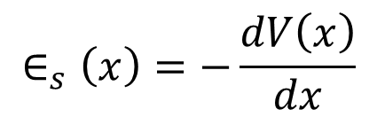











7.1 外电场中的半导体
均匀掺杂
-
-
-
-
-
-
-
+
+
+
+
+
+
+
V<0
$$∈_{s}$$
n
x
$$E_{C}\left(x\right)=E_{C0}+U\left(x\right)$$
$$∈_{s0}$$
E
$$∈_{s}\left(x\right)=−\frac{dV\left(x\right)}{dx}$$
$$E_{C}$$
p
$$V$$
$$E_{f}$$
p_{s}
x
$$E_{d}$$
p₀
$$V_{s}$$
$$E_{i}$$
x
$$U$$
$$E_{V}$$
n
$$U_{s}$$
$$U\left(x\right)=−eV\left(x\right)$$
x
$$E_{V}\left(x\right)=E_{V0}+U\left(x\right)$$
n₀
n_{s}
x
Notes:
如果在金属和均匀掺杂的n型半导体之间施加负电压会如何呢？也按照刚刚的分析。金属表面积累负电荷，半导体表面积累正电荷。这时半导体表面空穴密度增加,电子密度减少。表面电场小于零。表面电场的绝对值最大。表面电势小于零，表面电势绝对值最大。表面电势能大于零。注意啦：计算的都是电子的电势能，是用电子的电荷量，-e乘以电势Vx。电势小于零，电子电势能大于零。电势能在表面上弯。则能带简图中电子能量都叠加电子的电势能。半导体表面能级相对于半导体内部向上弯曲。半导体的表面电势小于零，表面电势能大于零，半导体能带表面向上弯曲。这几个量的相互关系要清楚。
观察半导体的能带简图。如果施加的负电压的绝对值比较大，这时电子的表面电势能比较大，使得半导体表面处本征费米能级高于了半导体的费米能级，此时半导体表面的空穴密度大于电子的密度，这样半导体表面为p型半导体。称此种情况为半导体表面反型。本征费米能级与费米能级的交点在半导体内部，过了交叉点，费米能级又大于本征费米能级，半导体为n型半导体，形成了pn结，这样的pn结称为物理pn结。在电压撤销后，这样的pn结将消失。

Slide 7



7.1 外电场中的半导体
+
+
+
+
+
+
+
-
-
-
-
-
-
-
$$E_{C}$$
n
$$E_{f}$$
$$E_{V}$$
n型非简并半导体，1）电压从零增加。2）电压从零减小。
p型非简并半导体，1）电压从零增加。2）电压从零减小。
Notes:
注意，对于下面的情况，n型非简并均匀掺杂的半导体和p型非简并均匀掺杂的半导体，在施加正电压，从零电压开始增加，施加负电压，从零开始减小。相应情况的能带简图都需要能够画出来。

Slide 8
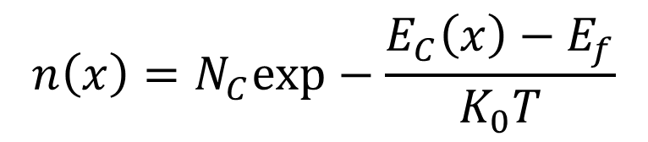
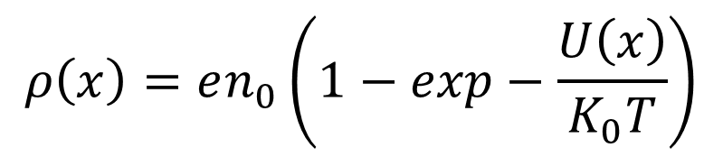


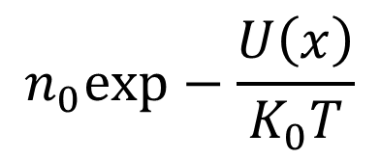
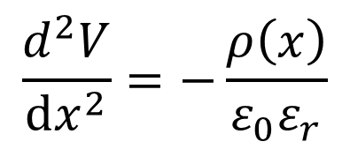

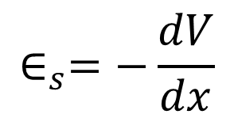
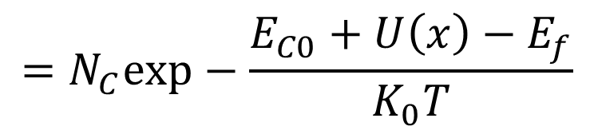
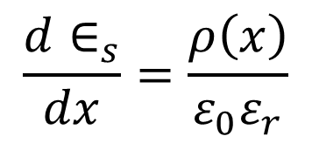

7.1 外电场中的半导体
单一均匀掺杂非简并n型半导体，杂质处于饱和电离区，本征激发可忽略。
+
+
+
+
+
+
+
-
-
-
-
-
-
-
利用麦克斯韦方程中的泊松方程：
n
$$\frac{d∈_{s}}{dx}=\frac{ρ\left(x\right)}{ε_{0}ε_{r}}$$
$$∈_{s}=−\frac{dV}{dx}$$
$$\frac{d^{2}V}{dx^{2}}=−\frac{ρ\left(x\right)}{ε_{0}ε_{r}}$$
$$ρ\left(x\right)=e(p+{N_{d}}^{+}−n)$$
$${N_{d}}^{+}−n)$$
$$=e(n_{0}−n)$$
$$E_{C}\left(x\right)=E_{C0}+U\left(x\right)$$
$$n\left(x\right)=N_{C}exp−\frac{E_{C}\left(x\right)−E_{f}}{K_{0}T}$$
$$ρ\left(x\right)=en_{0}\left(1−exp−\frac{U\left(x\right)}{K_{0}T}\right)$$
$$n_{0}exp−\frac{U\left(x\right)}{K_{0}T}$$
$$=N_{C}exp−\frac{E_{C0}+U\left(x\right)−E_{f}}{K_{0}T}$$
Notes:
前面是定性的分析。下面要定量进行分析，在施加外电压时，半导体中载流子密度、电场、电势、电势能随位置分布情况。
在分析中使用麦克斯韦方程中的电场与电荷密度》的关系式，泊松方程》。分析中：半导体是单一均匀掺杂的非简并n型半导体，杂质处于饱和电离区，本征激发可忽略。
考虑一维情况，》半导体中的电场对位置的导数等于电荷密度除以真空介电常数乘以半导体的相对介电常数。又》半导体中电场等于负的电势对位置的导数。》得到电势对位置二阶导数的泊松方程。对于对于单一掺杂，杂质饱和电离，本征激发可以忽略的n型半导体，电荷密度包括正电荷的空穴，完全电离的施主和负电荷电子。施加正电压时，半导体表面电子密度增加，空穴密度减少。本征激发又可以忽略，因此》空穴电荷可以忽略》。对于非简并的单一掺杂的半导体，电离施主的密度等于未加电压时电子的密度n0，则电荷密度等于e（n0-n）。又nx可以写成导带底有效状态密度乘以e指数负的导电底能级减去费米能级除以K0T。又》Ec等于未加电压时导带底能级叠加电子的电势能。得到电子密度与电子电势能关系》。则》，电子密度等于未加电压时电子密度乘以电子电势能除以k0T的e指数。》代回到电荷密度公式，》得到电荷密度与电子电势能关系式。

Slide 9
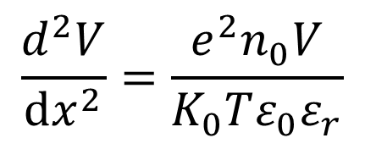

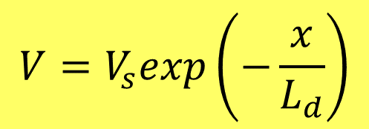
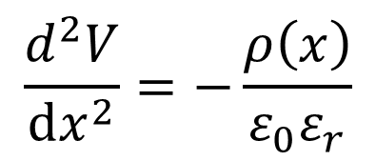
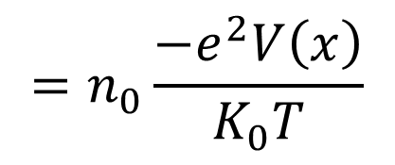



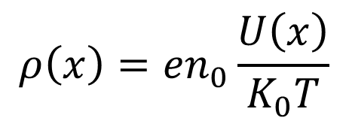
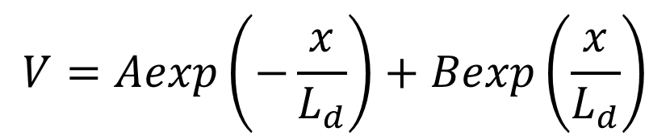


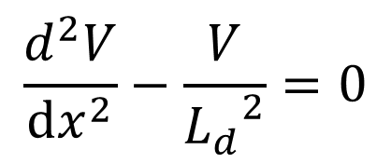
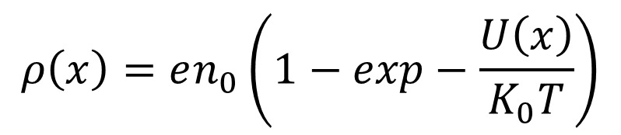
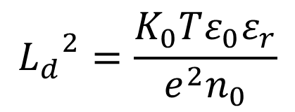

7.1 外电场中的半导体
$$\frac{d^{2}V}{dx^{2}}=−\frac{ρ\left(x\right)}{ε_{0}ε_{r}}$$
$$ρ\left(x\right)=en_{0}\left(1−exp−\frac{U\left(x\right)}{K_{0}T}\right)$$
$$ρ\left(x\right)={en}_{0}\frac{U\left(x\right)}{K_{0}T}$$
$$=n_{0}\frac{−e^{2}V\left(x\right)}{K_{0}T}$$
讨论$|U\left(x\right)|≪K_{0}T$
$$\frac{d^{2}V}{dx^{2}}=\frac{e^{2}n_{0}V}{K_{0}Tε_{0}ε_{r}}$$
$${L_{d}}^{2}=\frac{K_{0}Tε_{0}ε_{r}}{e^{2}n_{0}}$$
$$\frac{d^{2}V}{dx^{2}}−\frac{V}{{L_{d}}^{2}}=0$$
$$V=Aexp\left(−\frac{x}{L_{d}}\right)+Bexp\left(\frac{x}{L_{d}}\right)$$
$$x→∞,V→0;$$
$$B=0$$
$$x=0,V=V_{s};$$
$$A=V_{s}$$
如果外加电场沿负x方向：
$$V_{s}<0$$
$$A=−|V_{s}|$$
$$V=V_{s}exp\left(−\frac{x}{L_{d}}\right)$$
L_{d}通常称为德拜长度。
Notes:
到此，结合泊松方程，既可以解出半导体中电势分布的函数。
下面在小电压条件下来进行讨论》，就是讨论电子的电势能绝对值远小于K0T的情况。也就是施加电压非常小。300K的K0T为0.0259eV，除以单位电荷量为25.9mV，可以看出满足这个条件的电压比较低。在满足这个条件下，利用泰勒展开，电荷密度公式与电势能成正比》，将电势能用电子电荷量乘以电势代替》，再代回到泊松方程》，得到关于电势的二阶微分方程》，引进一个常数Ld》，Ld的平方等于K0T乘以真空介电常数乘以半导体的相对介电常数除以单位电荷量的平方除以无电场时半导体的电子密度。二阶微分方程写成下面的形式》。这样的二阶微分方程的解为》，利用边界条件。如果半导体在x方向足够宽，x趋近无穷，电势等于零》，求出B=0》，则电势分布》随x增加指数减小。这样的函数，Ld表示电势深入半导体的平均距离。在利用x等于零，电势等于半导体表面电势Vs》的边界条件，求出A=半导体的表面电势Vs》。》如果外界电压为负电压，电场沿着负x方向。同样满足电势能绝对值远小于K0T的条件。这时空穴的密度虽然有所增加，但是仍然满足电子密度远大于空穴密度的条件。则上述的推导过程仍然成立。这时表面电势小于零，A等于负的半导体表面电势绝对值。这样，在半导体中电势能绝对值小于K0T的条件下，无论是施加正电压还是负电压，》半导体中的电势分布都满足V等于Vs乘以e指数-x除以Ld的公式。正电压时，表面电势Vs大于零，负电压时，表面电势Vs小于。随着向半导体内部延伸，电势的绝对值都逐渐减小。延伸进入半导体的深度的平均值为Ld，》Ld称为德拜长度。用来表征空间电荷对外场的屏蔽能力。

Slide 10
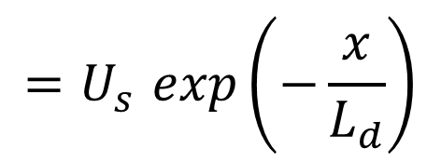
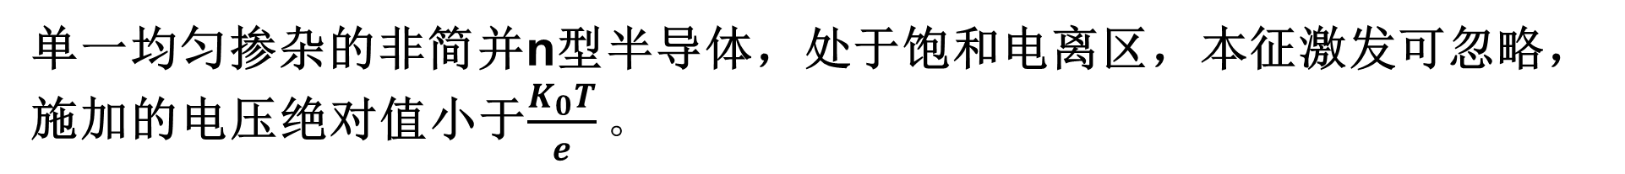
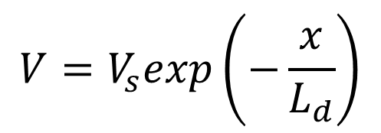
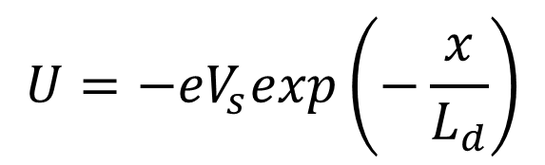
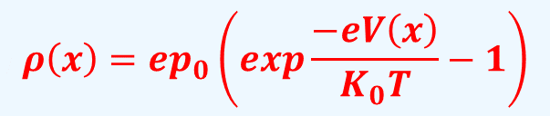
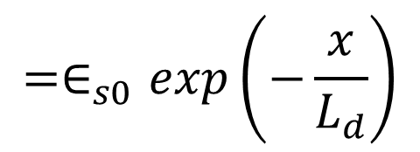
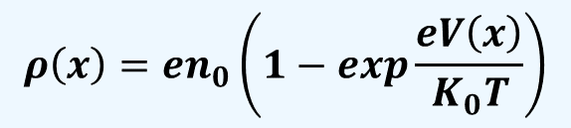
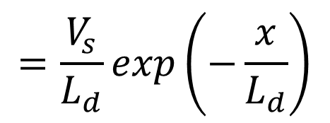
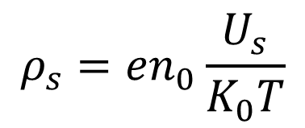
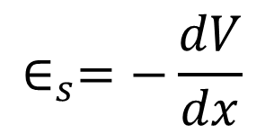
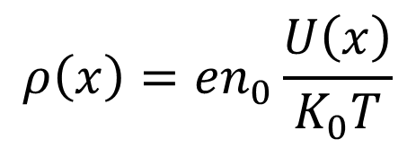
7.1 外电场中的半导体
单一均匀掺杂的非简并n型半导体，处于饱和电离区，本征激发可忽略，施加的电压绝对值小于$\frac{K_{0}T}{e}。$
$$V=V_{s}exp\left(−\frac{x}{L_{d}}\right)$$
$$∈_{s}=−\frac{dV}{dx}$$
$$=\frac{V_{s}}{L_{d}}exp\left(−\frac{x}{L_{d}}\right)$$
$${=∈}_{s0}exp\left(−\frac{x}{L_{d}}\right)$$
$${U=−eV}_{s}exp\left(−\frac{x}{L_{d}}\right)$$
$${=U}_{s}exp\left(−\frac{x}{L_{d}}\right)$$
$$ρ\left(x\right)={en}_{0}\frac{U\left(x\right)}{K_{0}T}$$
$$ρ_{s}={en}_{0}\frac{U_{s}}{K_{0}T}$$
$$ρ\left(x\right)=en_{0}\left(1−exp\frac{eV\left(x\right)}{K_{0}T}\right)$$
n型半导体
p型半导体
$$ρ\left(x\right)=ep_{0}\left(exp\frac{−eV\left(x\right)}{K_{0}T}−1\right)$$
Notes:
在分析单一均匀掺杂非简并n型半导体，半导体杂质饱和电离，本征激发可忽略，施加电压绝对值小于K0T/e的条件下。得到了半导体中电势分布函数。利用电场与电势之间的关系》，得到半导体中》电场的分布函数，表面电场用Es0表示》Es0的正负与Vs正负相同。电子电势能分布就等于》电势乘以电子电荷量，负e，表面电势能用Us 表示，Us的正负与Vs相反。半导体中的空间电荷分布与电子电势能成正比》，表面电荷密度的正负与表面电势相反。
一般情况下，对于单一均匀掺杂的n型半》导体，施加的电压如果满足空穴密度可以忽略的条件，并且半导体中的费米能级不随位置变化，则半导体中电荷密度与电势的关系是这样的》。可以看出如果半导体中电势大于零，空间电荷为负。如果电势小于零，空间电荷为正。
对于p型半导体，同样可以得到》空间电荷区的电荷与半导体内部电势的关系式。可以看出，电势大于零，空间电荷为负，电势小于零，空间电荷为正。也就是无论是n型半导体还是p型半导体，电势大于零，半导体表面空间电荷小于零，电势大于零，半导体表面空间电场大于零。

Slide 11
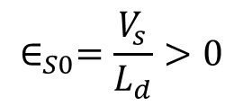

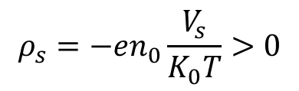







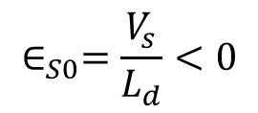

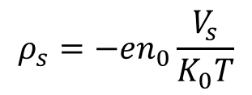





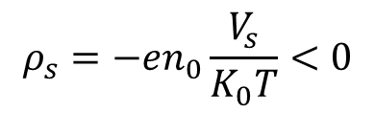

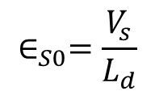



7.1 外电场中的半导体
$$V_{S}$$
$$V_{S}>0$$
$$V_{S}<0$$
$$E_{C}$$
$$E_{f}$$
$$∈_{S0}=\frac{V_{s}}{L_{d}}$$
$$∈_{S0}=\frac{V_{s}}{L_{d}}<0$$
$$∈_{S0}=\frac{V_{s}}{L_{d}}>0$$
$$E_{i}$$
$$U_{s}=−eV_{s}>0$$
$$E_{V}$$
$$U_{s}=−eV_{s}$$
$$U_{s}=−eV_{s}<0$$
$$ρ_{s}={−en}_{0}\frac{V_{s}}{K_{0}T}$$
$$ρ_{s}={−en}_{0}\frac{V_{s}}{K_{0}T}<0$$
$$ρ_{s}={−en}_{0}\frac{V_{s}}{K_{0}T}>0$$
Vs>0,表面积累
$$E_{C}$$
$$E_{C}$$
$$E_{f}$$
$$E_{f}$$
$$E_{i}$$
$$E_{i}$$
$$E_{V}$$
$$E_{V}$$
Vs<0,比较小,表面耗尽
Vs<0,比较大,表面反型
Notes:
再次观察表面电势Vs》，表面电场Es0》，表面电势能Us》，表面电荷ps》。无论是n型半导体，还是p型半导体。如果表面电势大于零》，表面电场也大于零》，表面电势能小于零，半导体能带的表面能级向下弯曲》，表面空间电荷为负电荷》。
对于n型半导体》，表面负电荷增加，表面电子增加，则半导体表面多子发生积累。
如果Vs小于零》，表面电场小于零》，表面电势能大于零》，半导体的表面能级向上弯曲》，半导体表面空间电荷为正电荷》。
对于是n型半导体，电压小时》，表面的正电荷为电离的施主，电压如果足够大》，使表面形成空穴层，形成物理pn结，则n型半导体表面形成反型层。

Slide 12
就到这里啦！
Notes:
以上分析的是单一均匀掺杂半导体处在外电场中时，半导体表面电荷密度、电场、电势、电势能、能带简图的变化情况。

